Slide 1
Zwischenstand
Smart Human Detection
Michel Kapell, Alhajras Algdairy, Sebastian Szymczak

Slide 2
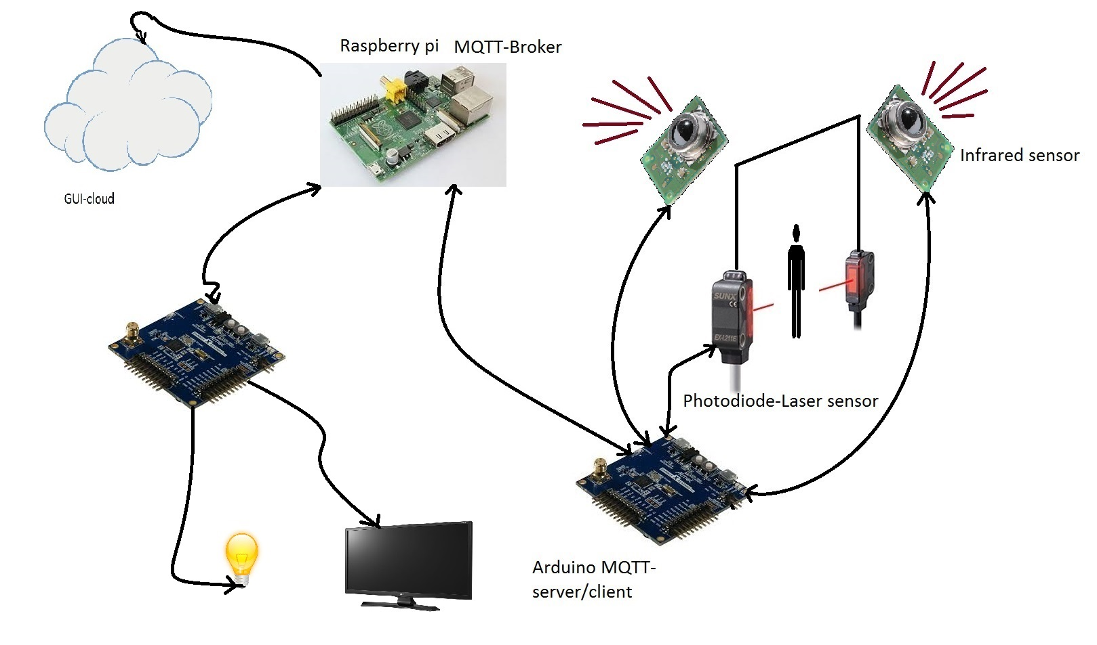
Was war unser Projekt?

Slide 3
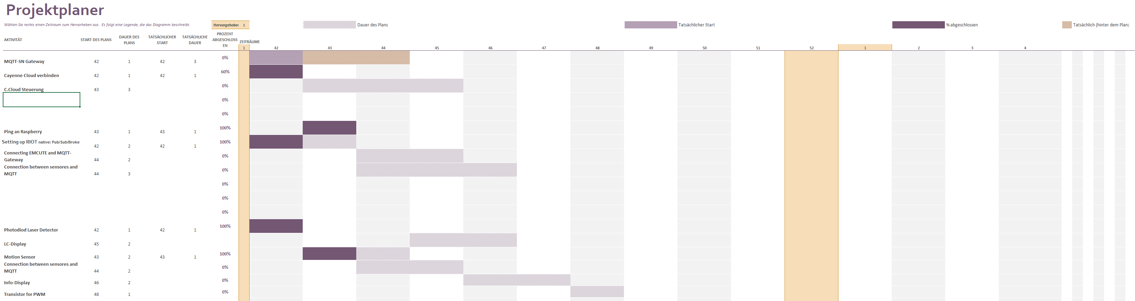
Projektplan und Fortschritt

Slide 4
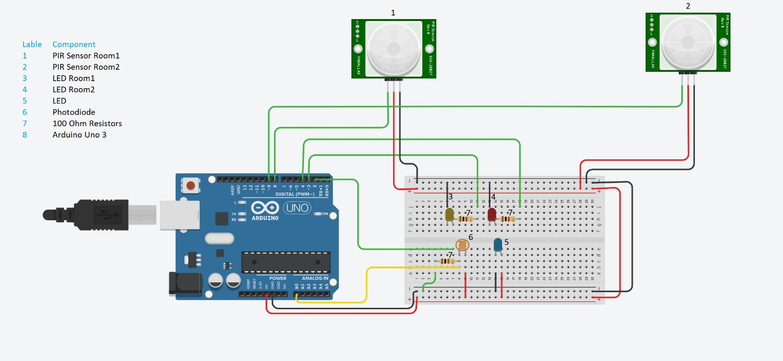
µController und Sensoren auslesen

Slide 5
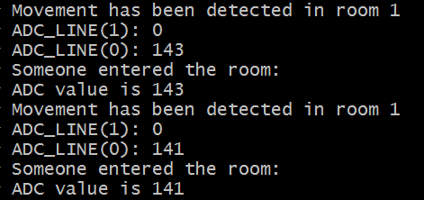
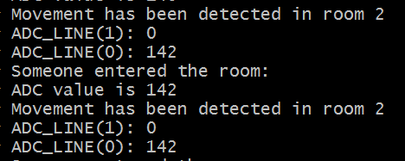
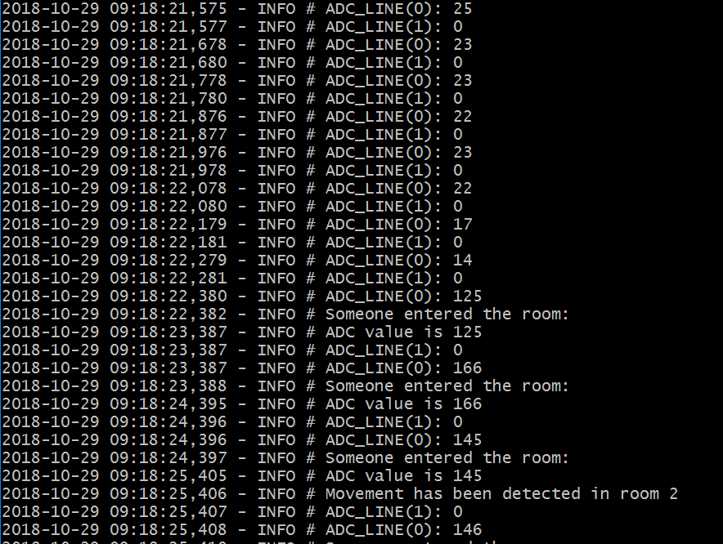
µController und Sensoren auslesen

Slide 6
MQTT-SN auf dem µController
Auf native läuft schon
Ping6 zu Rpi geht
MQTT-SN zu Rpi steht noch nicht

Slide 7
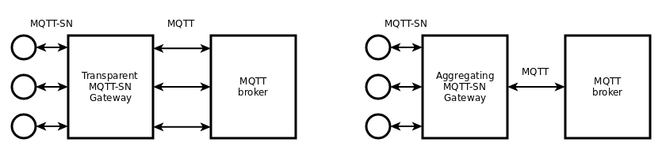
Cayenne-Cloud und MQTT-SN Gateway

Slide 8
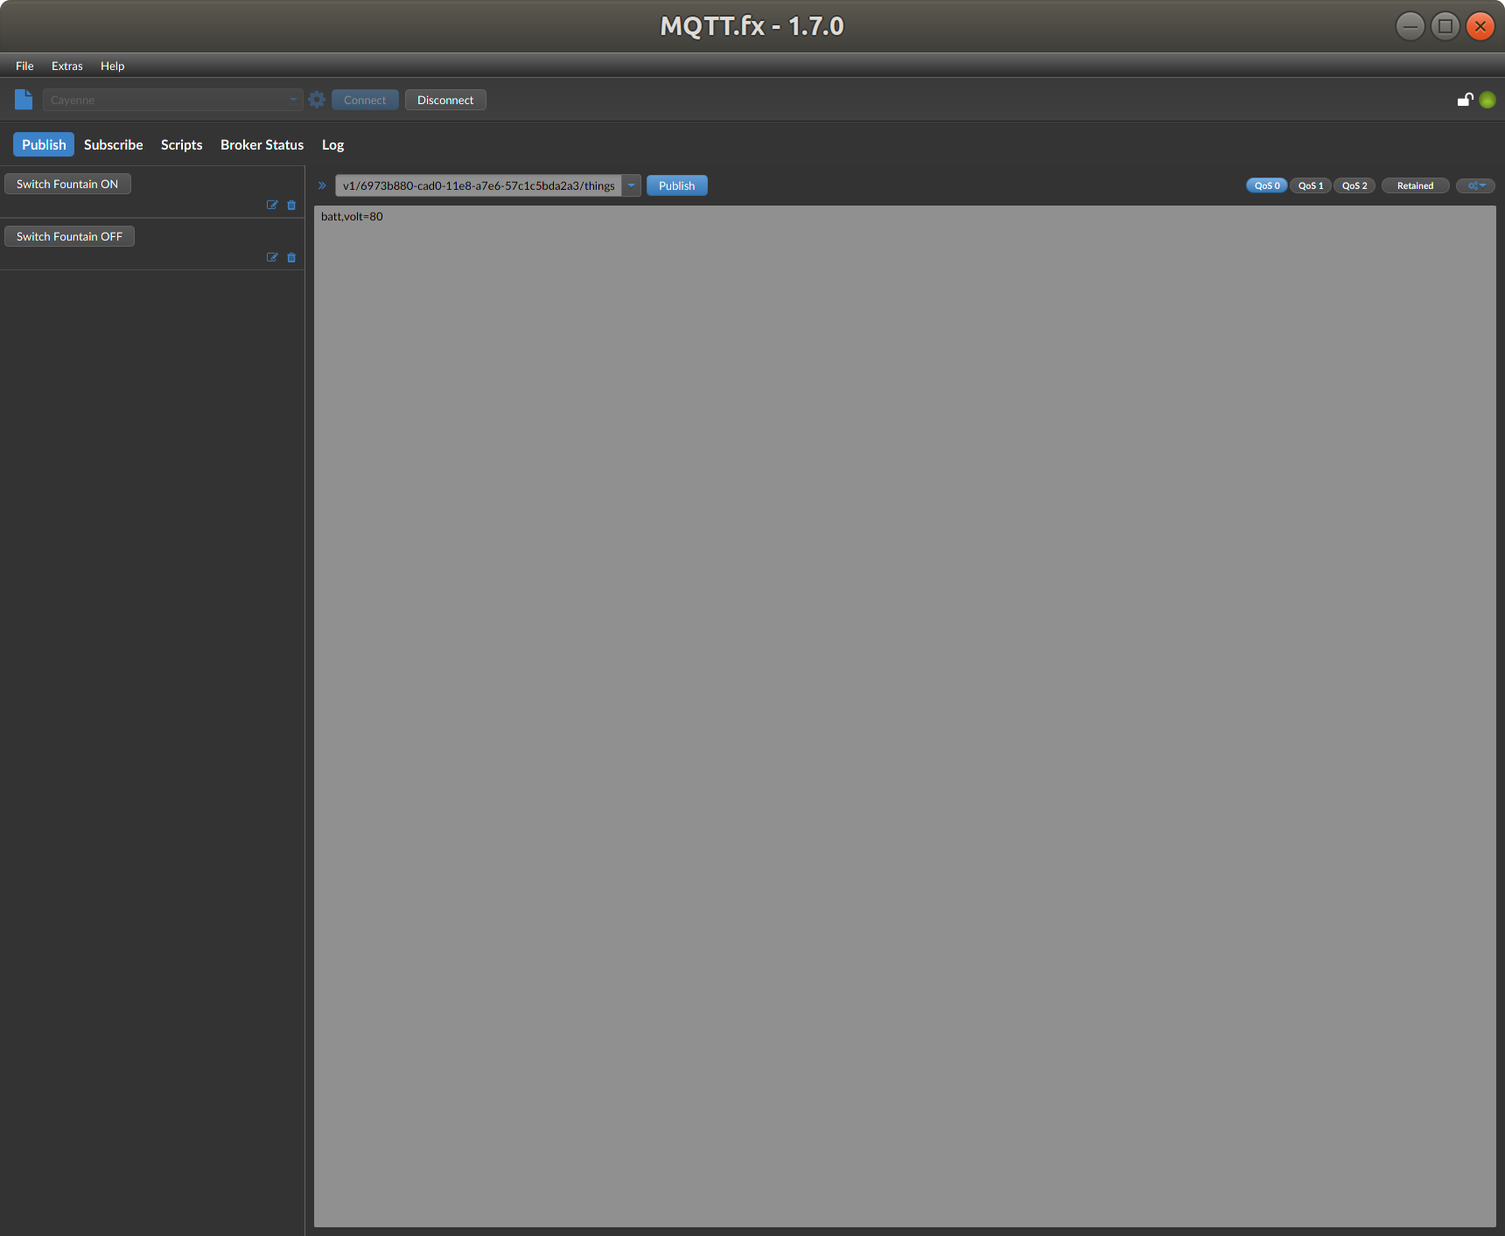
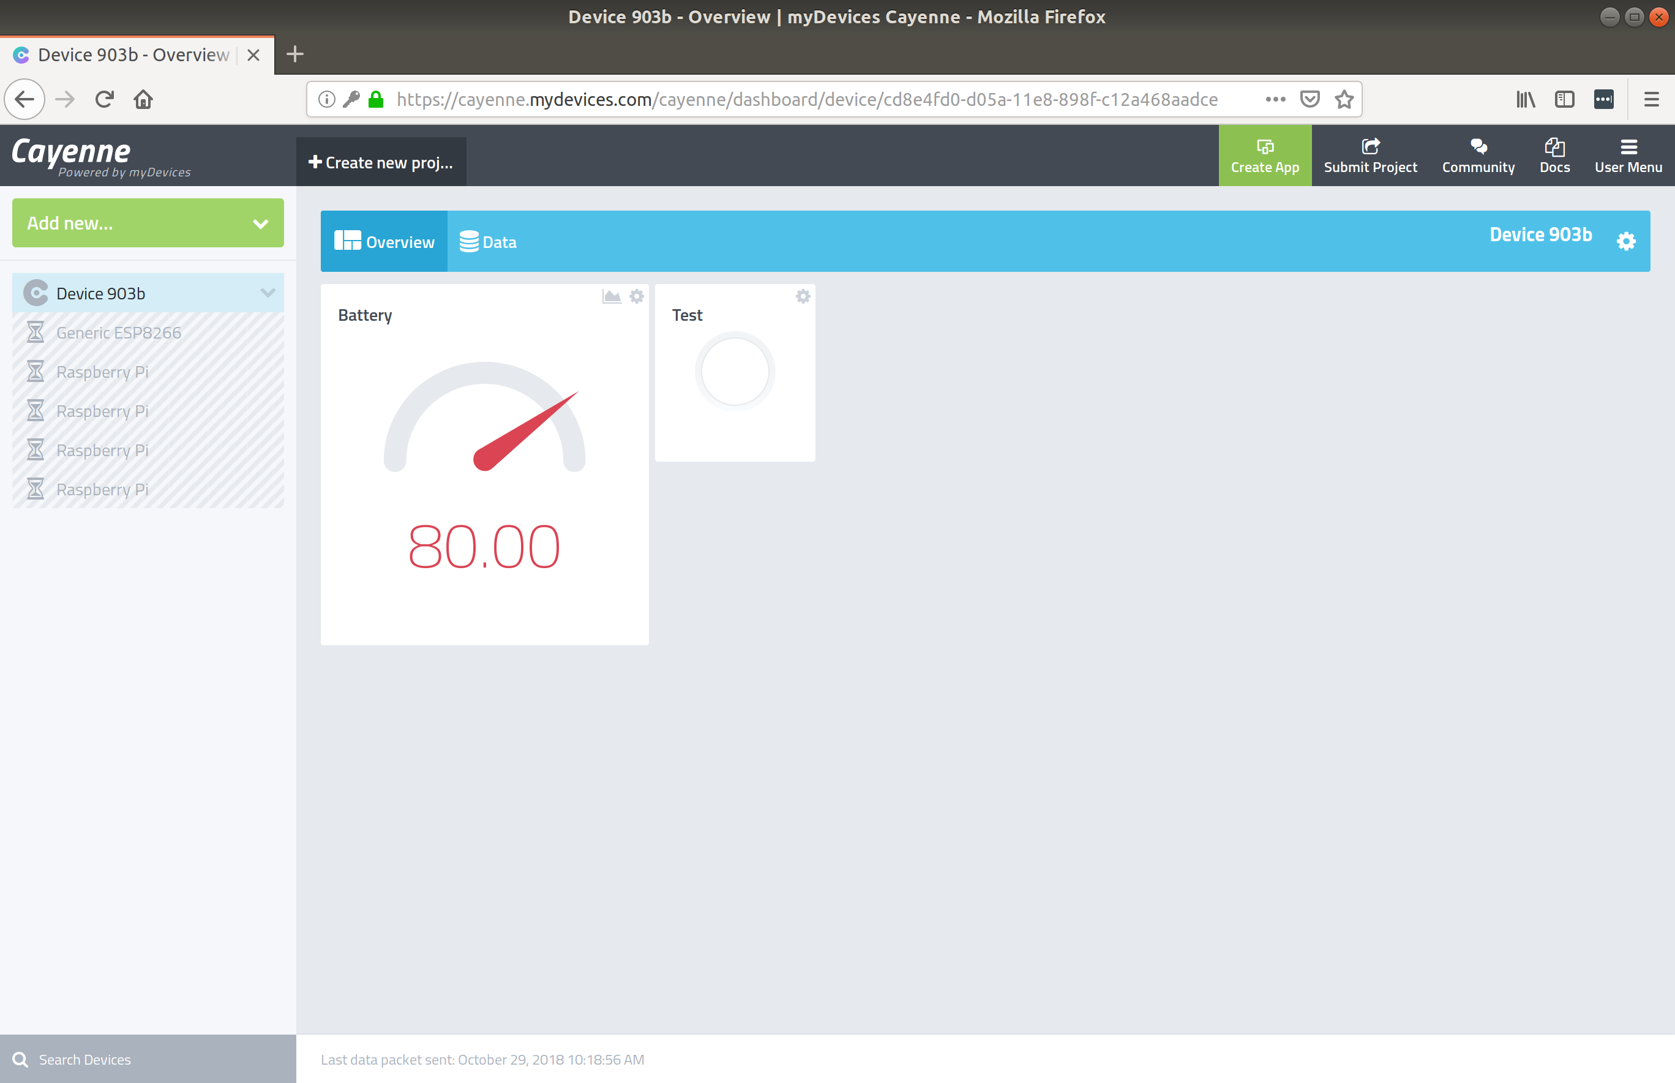
Cayenne-Cloud und MQTT-SN Gateway

Slide 9
Danke für Ihre Aufmerksamkeit

